Slide 1
Chào mừng các em đến với
Tiết học

Slide 2
CHỦ ĐỀ 5
ÔN TẬP

Slide 3
1
Tìm từ ngữ có tiếng chứa vần ươt, uôn, uông, oai
uôn
ươt
uông
oai

Slide 4
uôn
Muộn
uông
Uống
ươt
Ướt
oai
khoai

Slide 5
2
Dưới đây là những nhân vật trong các truyện em vừa học. Hãy chọn chi tiết phù hợp với từng nhân vật
Truyện | Nhân vật | Chi tiết
Kiến và chim bồ câu | kiến | 1. Lúc nào cũng thấy buồn bực
 | bồ câu | 2. Bật cười vui vẻ vì được nghe: “Tôi yêu bạn”
Câu hỏi của sói | sói | 3. Nói với con: “Con hãy quay lại và nói với núi: “Tôi yêu bạn”
 | sóc | 4. Hay nói dối
Tiếng vọng của núi | gấu con | 5. Nghĩ rằng chú bé lại nói dối như mọi lần
 | gấu mẹ | 6. Không may bị rơi xuống nước
Chú bé chăn cừu | chú bé chăn cừu | 7. Nhặt một chiếc lá thả xuống nước
 | các bác nông dân | 8. Nhảy nhót, vui đùa suốt ngày

Slide 6
kiến
6. Không may bị rơi xuống nước
Kiến và chim bồ câu
chim bồ câu
7. Nhặt một chiếc lá thả xuống nước
sói
1. Lúc nào cũng thấy buồn bực
Câu hỏi của sói
sóc
8. Nhảy nhót, vui đùa suốt ngày

Slide 7
gấu con
2. Bật cười vui vẻ vì được nghe: “Tôi yêu bạn”
Tiếng vọng của núi
gấu mẹ
3. Nói với con: “Con hãy quay lại và nói với núi: “Tôi yêu bạn”
chú bé chăn cừu
4. Hay nói dối
Chú bé chăn cừu
các bác nông dân
5. Nghĩ rằng chú bé lại nói dối như mọi lần

Slide 8
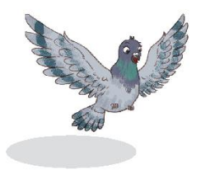
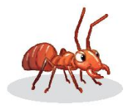
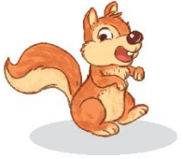
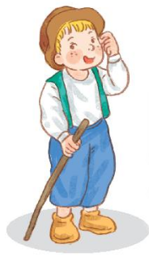
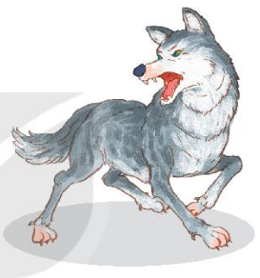
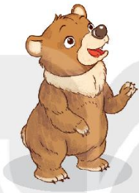
Trong những nhân vật sau, em thích và không thích nhân vật nào? Vì sao?
3

Slide 9
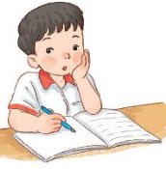
4
Viết 1-2 câu về một nhân vật ở mục 3
Em rất thích bạn sóc trong câu chuyện
“Câu hỏi của sói”. Bởi vì bạn sóc luôn vui vẻ
và nhảy nhót suốt ngày.
Ví dụ

Slide 10
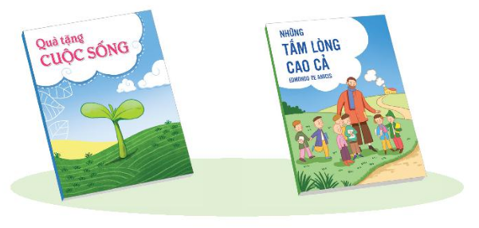
5
Đọc mở rộng
a. Tìm đọc một câu chuyện kể về một đức tính tốt.
b. Kể lại cho bạn nghe và nói suy nghĩ của em về câu chuyện đã đọc.

